Slide 1

은행 업무 처리 시스템
Java Project
B-1 아마곗돈

Slide 2
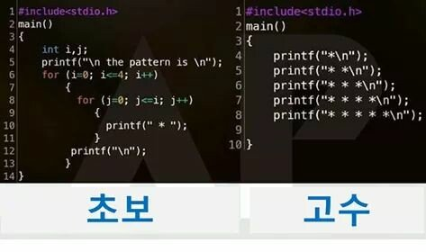
코딩 유머
*로 직각삼각형 만들기

Slide 3
01
조원 소개
02
기획의도
목차
03
프로그램 기능 및 설명
04
프로그램 시연 및 질의응답

Slide 4





조원소개
이민혁
이상욱
육승필
윤다예
송현석
조장
부조장
조원
조원
조원
코딩
DB 구현
발표자
DB 구현
코딩
DB 구현
PPT
PPT

Slide 5
Project 기획의도
ONE

Slide 6
Project 기획의도
ONE
은행
소셜마켓
게임
Economy + Society + Culture

Slide 7



Program 중심기능
Money
POINT
Market
Game

Slide 8
Program 기능설명
Banking
Point
계좌개설
입금시에 1%로 적립
입금
적립한도지정 (ex 하루입금 3회)
출금
계좌 잔고 포인트 DB 연결

Slide 9
Program 기능설명
Get Flea Market
(플리마켓)
Get Mall
(포인트몰)
포인트로 판매
포인트로 물품 구매
물품 DB 연동
포인트 증가
포인트 차감

Slide 10
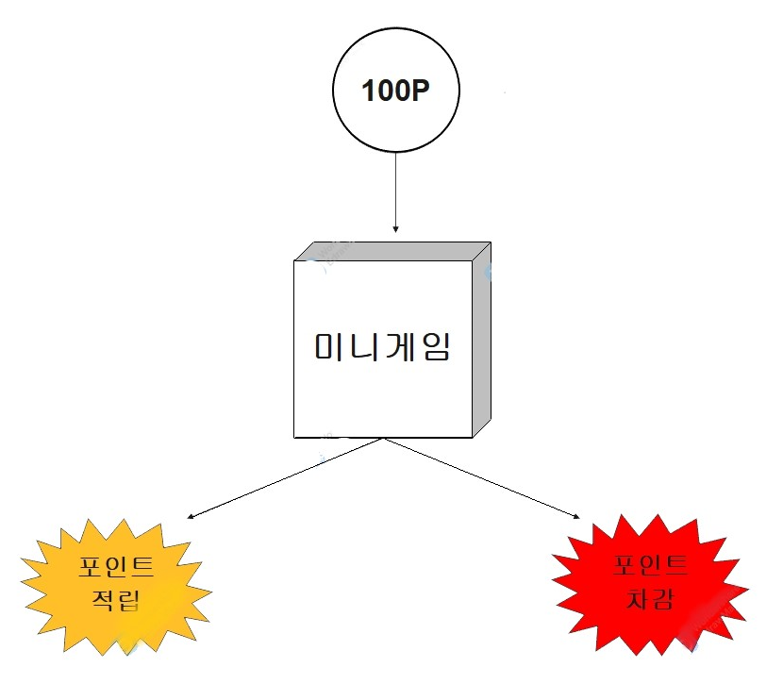
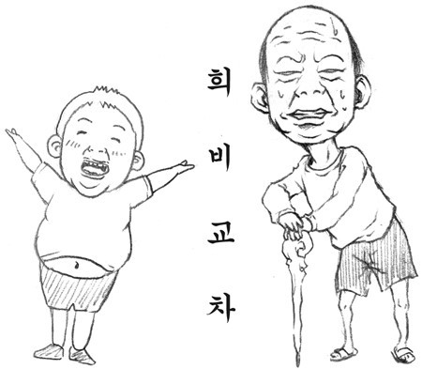
Program 기능설명
게임 (겟카지노)
포인트로,
포인트를 얻거나 잃거나

Slide 11




Program 설명
언어
개발환경
프로그램
DB

Slide 12
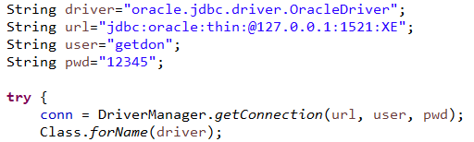
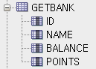
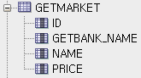
Source 설명
(DB 연동)
Code
드라이버 로딩 및 DriverManager 클래스로 Oracle DB 연결
DB TABLE 구성
ID가 각 TABLE 안에서 중복 되지않는 고유 값을 갇도록 PK 설정

Slide 13
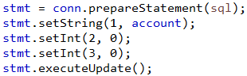
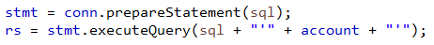
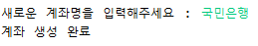
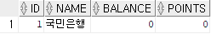
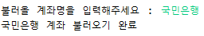
Source 설명
(계좌 생성/불러오기)
Code
계좌 생성
INSERT 문으로 계좌명 저장
executeUpdate( ) 로 DB data 업데이트
계좌 불러오기
SELECT 문, executeQuery() 메소드로 요청 계좌의 DB data 리턴
Result
Current DB

Slide 14
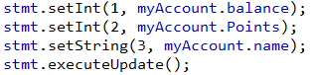
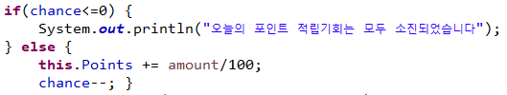
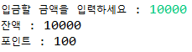
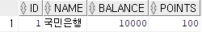
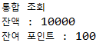
Source 설명
(입금/출금/조회)
Code
입금
일정 % “Get 포인트”로 적립
적립 횟수 제한
*포인트적립 제외, 출금 동일방식.
조회
Result
Current DB

Slide 15
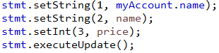
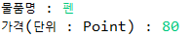
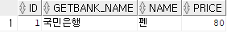
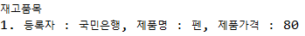
Source 설명
(물품등록)
Code
물품 등록
등록물품 조회
*Get Mall 판매목록 조회 동일
Result
Current DB

Slide 16
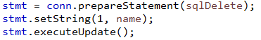
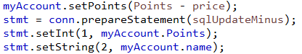
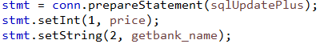
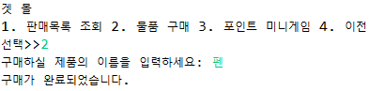
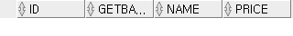
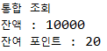
Project 설명
(물품구매)
Code
물품 구매
DELETE 문으로 구매 물품의 열(ROW) 삭제
구매자 포인트 차감
판매자 포인트 증감
Result
Current DB

Slide 17
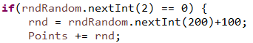
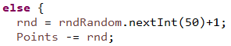
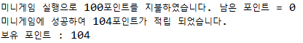
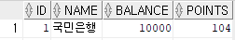
Source 설명
(포인트 미니게임)
Code
랜덤 포인트 적립/차감
System.currentTimeMillis( ) 사용, 난수 생성
Random( ) 출력 정수의 범위 설정
반환값 DB 업데이트
Result
Current DB

Slide 18
프로그램시연 및
질의응답
감사합니다.

Slide 19
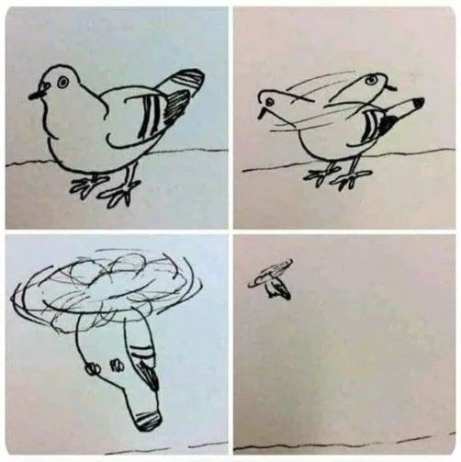
코딩 유머
작성한 프로그램이 엉망진창 이지만
의도한 일을 해낼 때
노력하면 좋은결과 있을거라 확신합니다!
수강생 여러분 파이팅입니다!

